Slide 1


«Терроризм»
Школа пожилого возраста
Направление “«Безопасность жизнедеятельности»
Преподаватель:
Специалист по соц. работе
Киричек В.М.

Slide 2
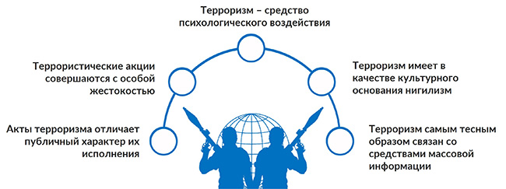
Терроризм является крайней формой проявления экстремизма. Это одно из наиболее тяжких преступлений, совершаемое с прямым умыслом насильственными общеопасными способами (поджог, взрыв, распыление отравляющих веществ, похищение людей, покушение на жизнь и убийство отдельных граждан, захват транспортных средств и зданий, вооружённое нападение, нападение на компьютерные сети и др.).

Slide 3
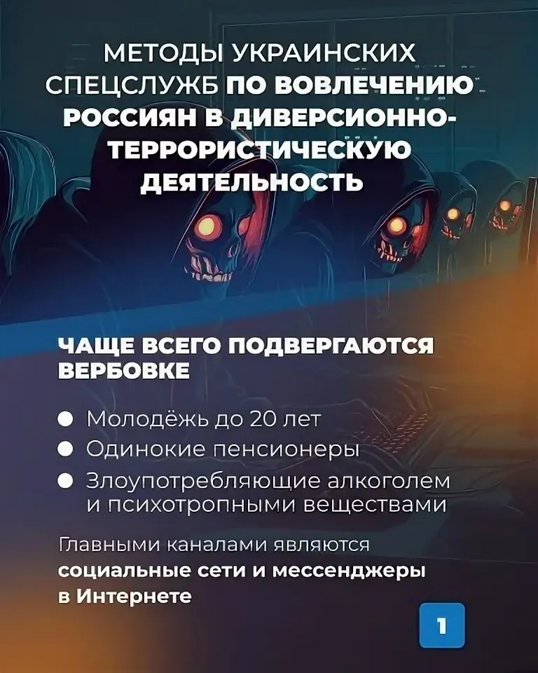
Современный терроризм возник в начале 60-х гг. прошлого столетия после распада ведущих колониальных империй. Борьба за национальное освобождение нередко велась военными средствами, и террористические акции являлись одной из форм партизанских действий. Однако по мере изменения обстановки в мире терроризм стал претерпевать коренные изменения и в политическом, и в военном отношении. К концу XX в. террористические акты, имеющие целью регулярное, по возможности массовое уничтожение людей, превратились в распространённое средство достижения политических целей.
Значительно изменились характер и тактика террористической деятельности. Террористы стали чаще прибегать к тактике совершения взрывов, похищений людей и убийств государственных деятелей, захватов воздушных судов.

Slide 4
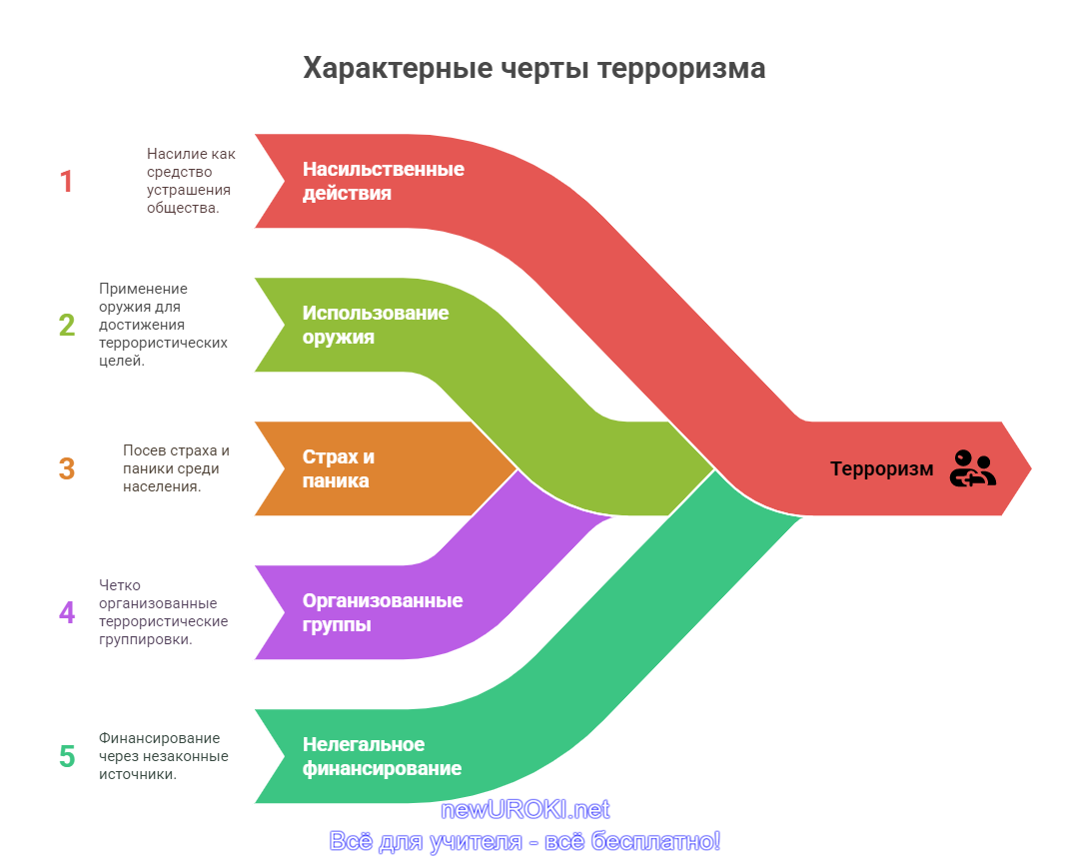
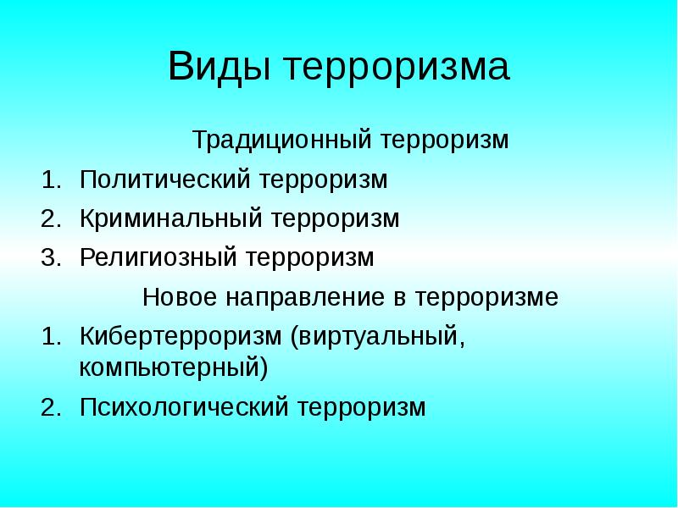
Терроризм стал главной угрозой миру и стабильности, и его подавление является общим делом всего международного сообщества. Терроризм несёт угрозу национальной безопасности России, и противодействовать ему в полной мере должны государство, общество и каждый здравомыслящий человек.

Slide 5
Отметим ряд факторов и социальных явлений, которые могут способствовать вовлечению человека в террористическую деятельность:
• рост неудовлетворённости в обществе, прежде всего из-за большого разрыва в уровне доходов между самыми богатыми и самыми бедными;
• снижение уровня защищённости жизненно важных интересов личности от внешних и внутренних угроз, снижение уровня жизни населения, безработица, — всё это способствует формированию в обществе настроений социальной отчуждённости, усилению эгоизма, апатии и иждивенчества со стороны значительной части населения;
• влияние организованной преступности на обострение и углубление противоречий в обществе, постепенное втягивание определённой части населения в криминальные отношения;
• упадок духовной жизни общества, разрушение исторических и культурных традиций народов России, утверждение культа индивидуализма, эгоизма и насилия, формирование в обществе неверия в способность государства защитить своих граждан, снижение значимости таких понятий, как долг, достоинство, честь и верность Отечеству;
• расширение возможностей по пропаганде идей терроризма с использованием современных средств коммуникаций, распространение технологических приемов организации и проведения террористических актов через СМИ и Интернет.
Для того чтобы не подпасть под влияние идеологии насилия и не стать пособником террористов, надо помнить, что террористы это не только вооружённые до зубов люди в масках, требующие от вас под страхом смерти творить зло и беззаконие. Иногда эта опасность приходит вместе с хорошо знакомым ему человеком, который вежливо обращается с просьбой что-то передать другому знакомому человеку (письмо, коробку и т. д.). Современные террористы, например, просят «по дружбе» или за подарок за чем-нибудь понаблюдать и затем просто рассказать об увиденном.
Потом в местах, за которыми наблюдали и куда что-то передавали, могут прогреметь выстрелы, взрывы, погибнуть люди.
На что чаще всего рассчитывают террористы, вербуя себе пособников? Прежде всего, они рассчитывают на вашу неспособность отказать человеку в выполнении его маленькой просьбы, желание быть «богаче» .

Slide 6
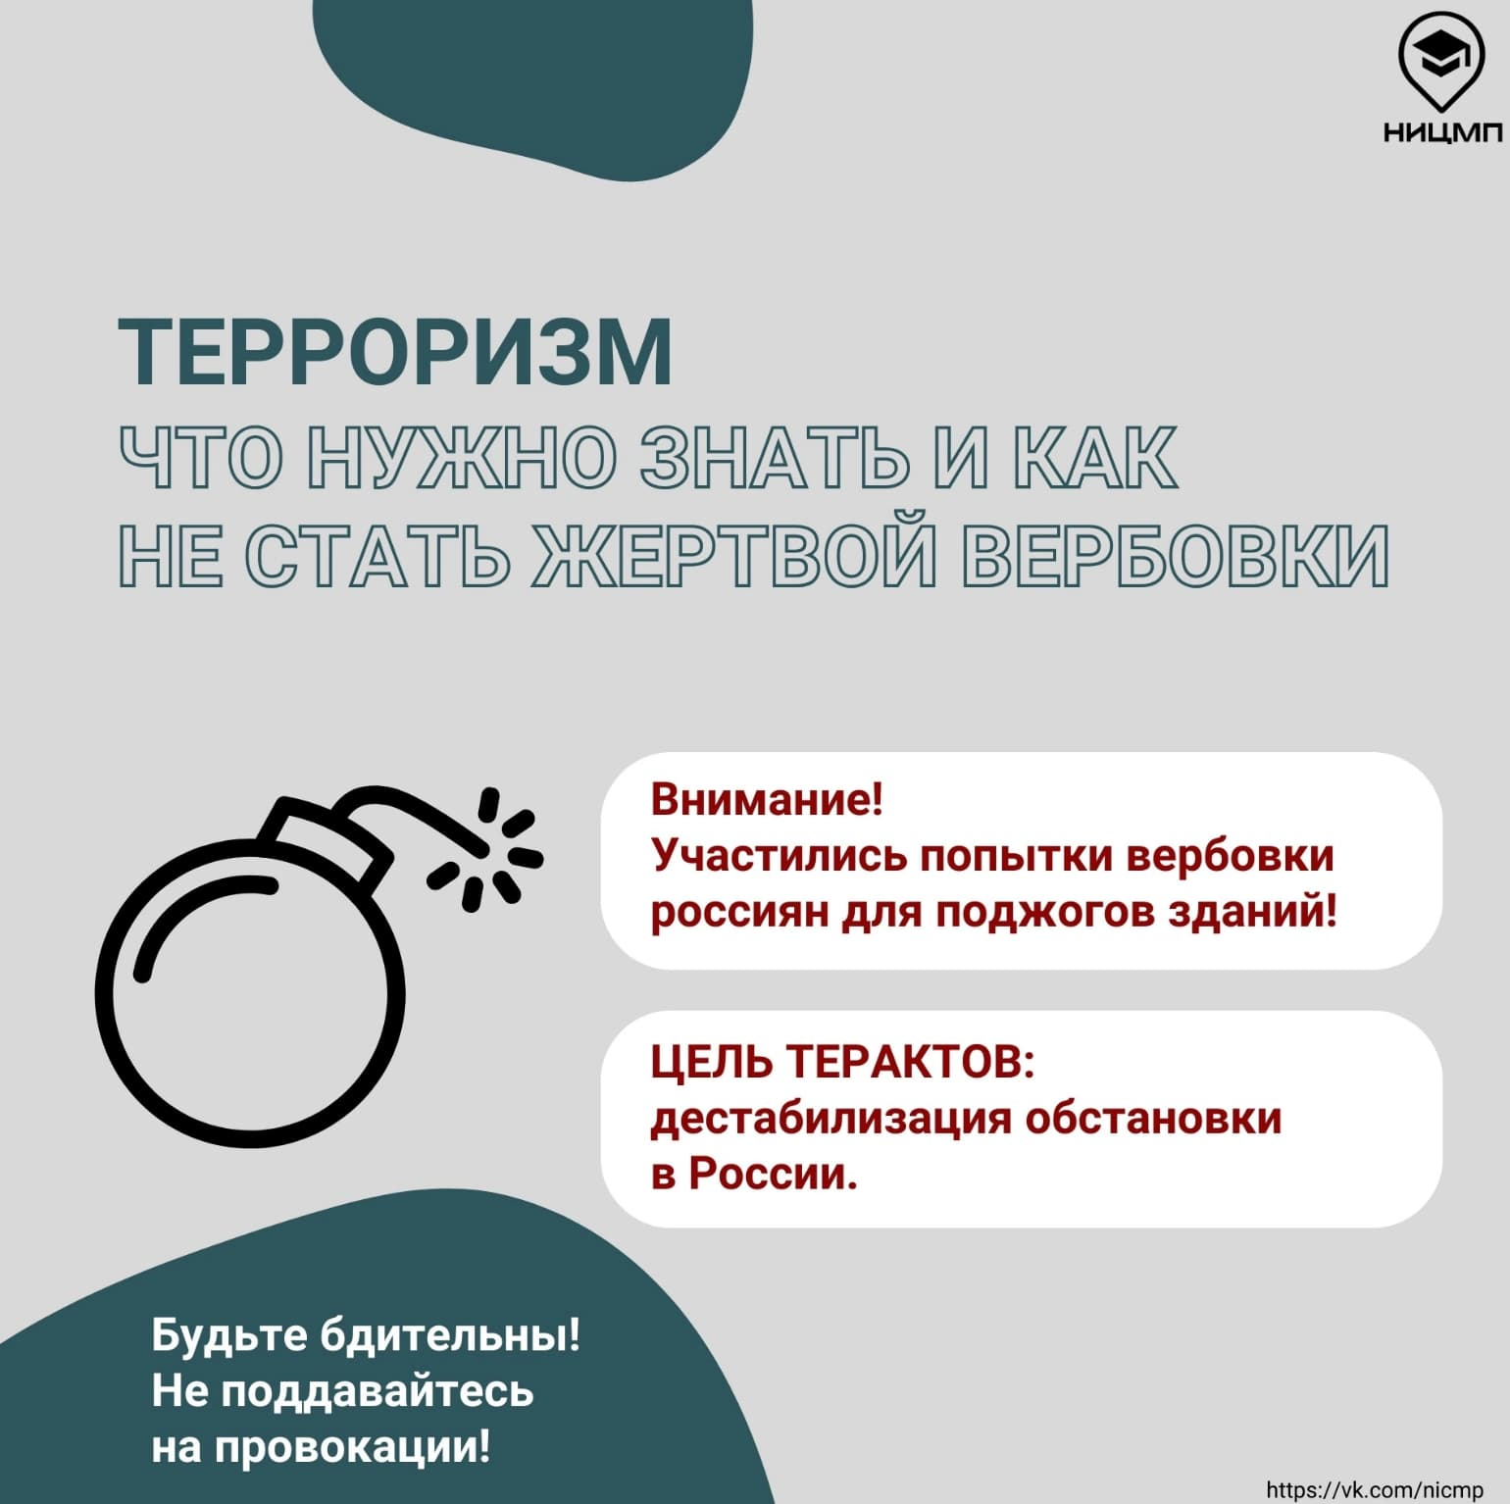
Для того чтобы снизить для себя опасность быть вовлечённым в террористическую деятельность, необходимо сознательно относиться к своим поступкам и действиям, быть сильным внутренне, иметь надёжных друзей. Важно также иметь твёрдую установку на неприятие терроризма, чтобы на все подозрительные уговоры сказать решительное «Нет!».
Ваше поведение во многом обусловлено, с одной стороны, внешними факторами — социальной средой, т. е. вашим окружением, системой ценностей, принятых в обществе; с другой стороны — внутренними факторами — жизненным опытом, приобретённым в семье, школе, в процессе общения с друзьями, некоторыми врожденными качествами, такими как ваш темперамент. Выделяют четыре типа темпераментов: сангвиник, холерик, меланхолик и флегматик.

Slide 7

Телефонные террористы
Работники органов правопорядка и МЧС постоянно имеют дело с одной серьёзной проблемой — телефонными звонками и анонимными письмами о якобы заминированных вокзалах, жилых и административных зданиях. Подавляющее число таких сообщений ложное. Но значительны их последствия, так как на поиск взрывных устройств и эвакуацию людей отвлекаются значительные силы и средства отделов внутренних дел, пожарных, медицинских работников, дискредитируются усилия органов власти и правоохранительных органов по противодействию терроризму.

Slide 8
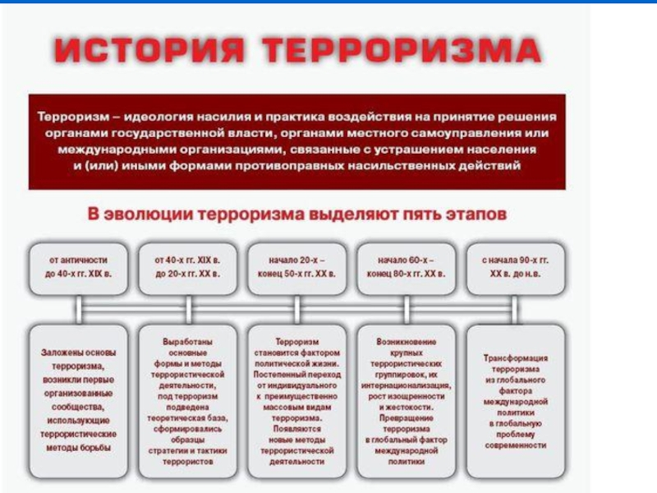

Slide 9
ИСПОЛЬЗОВАННЫЕ МАТЕРИАЛЫ
ИЗ ИСТОЧНИКА ИНТЕРНЕТА
1.https://volchansk-adm.ru/safety/publicsafetyantiterror/activities/media/2018/6/18/terrorizm-ugroza-sovremennogo-obschestva//
2.https://www.yandex.ru/images/search?img_
3.https://www.yandex.ru/search/
4.https://www.yandex.ru/images/search?img_ur
5.https://ru.wikipedia.org/wiki/%

Slide 10
СПАСИБО
ЗА
ВНИМАНИЕ

